Slide 1
第2章 互联网应用技术与应用层协议
互联网应用技术的发展
互联网应用系统的工作模型
C/S与P2P工作模式的异同
基于C/S工作模式的网络应用类型
网络应用协议分析与应用
Notes:
我们做互联网应用技术开发的时候，一定要注意通信协议的设计。
应用层：以何种工作模式通信+如何基于传输层协议 进行通信 TCP/UCP

Slide 2
2.1互联网应用技术发展与工作模式
2.1.1 互联网应用技术发展的4个阶段
下一代
网络服务
智能手环
全息眼镜
车联网
智慧交通
环境监测
物流追踪
Notes:
Telnet（telecommunication network protocol 远程登录）：TCP/IP协议族的一员，Internet远程登录服务的标准协议和主要方式
Email（电子邮件）：电子邮件服务
FTP（file transfer protocol 文件传送）：不同电脑间的文件传输
BBS（bulletin board system电子公告牌）：人与人之间交流信息
Usernet（网络新闻组）：超级电子论坛，集中了某一主题有共同兴趣的人发表的文章，早期由于种种原因，国内的超级新闻组很少，现在网络应用发达，usernet和bbs已经相互融合

Slide 3
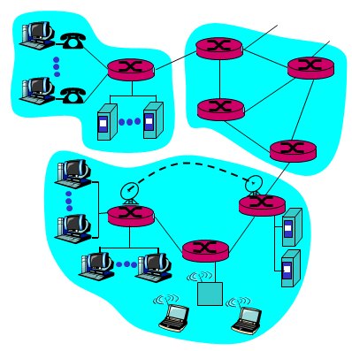
2.1.2 互联网端系统与核心交换的基本概念
复习：通信子网与资源子网
通信子网
网络边缘（资源子网）
❍ 外围部件、主机
❍ 网络应用
网络核心（通信子网）
路由器
通信链路
网络的网络
资源子网
Notes:
在学习应用层体系结构和应用层协议之前，我们需要先知道应用层是如何看待计算机网络的。

Slide 4
2.1.2 互联网端系统与核心交换的基本概念
1．端系统的概念
端系统（end system）：网络边缘部分的用户设备。
端系统运行FTP应用程序、E-mail应用程序、Web应用程序、或P2P文件共享程序、即时通信程序等的计算机。
未来网络应用中，端系统的主机类型将从计算机扩展到所有能够接入互联网的设备（如移动电话、数码相机、电视机、无线传感器网络的传感器结点，以及各种家用电器）。
Notes:
随着互联网设备的发展，物联网时代，端系统还包括：手机、数码相机、电视、传感器、各种家电，只要可以接入互联网，有计算能力。

Slide 5
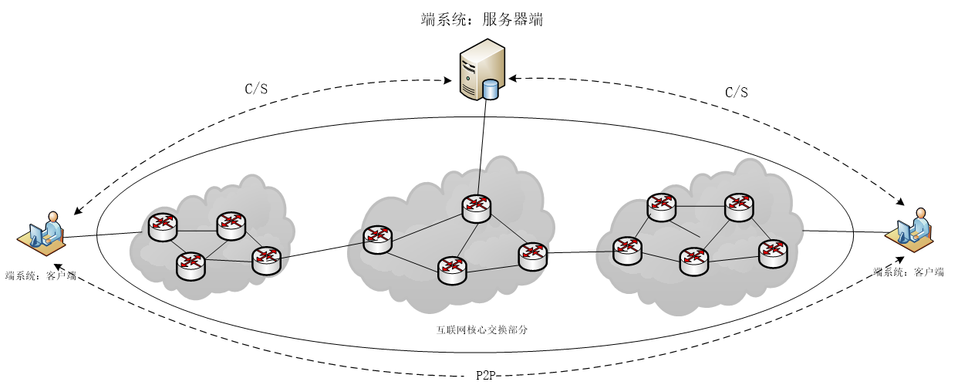
2.1.2 互联网端系统与核心交换的基本概念
2. 互联网边缘部分和核心交换部分
Notes:
具体看一下，应用层如何设计通信协议
上一章：网络：通信子网，资源子网
实际开发互联网应用时，设计者面对的是一个复杂的网络结构，不会只有广域网，或者局域网，而是由广域网、局域网、路由器等构成的复杂网络
举个例子，如果我们在深大，需要和美国一个实验室合作开发一款网络游戏，那我们关心的，是网络游戏的各种功能是如何实现的，而不是每一条游戏指令或者游戏数据，具体是以什么形式来传输的，
这也就是我们所说的，网络体系结构需要分层设计，上层的应用开发只需要利用底层的传输协议就可以了，而不用关心底层的传输协议具体是怎么实现的。
因此，即使是非常复杂的网络，我们也可以对网络模型进行简化，也就是简化成边缘部分和核心交换部分。

Slide 6
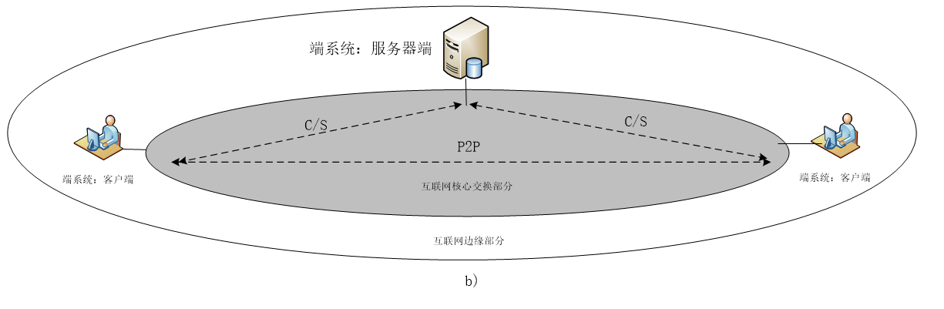
2.1.2 互联网端系统与核心交换的基本概念
2. 互联网边缘部分和核心交换部分
Notes:
核心交换部分：通信子网，路由器，交换机等，提供传输服务

Slide 7
2.1.2 互联网端系统与核心交换的基本概念
3．应用程序体系结构的概念
Notes:
那我们回过头来，再看一下应用程序体系结构的对应关系，这也是我们之前提到的互联网的体系结构，是什么？TCP/IP五层模型，
互联网应用：应用层，端系统开发，只考虑底层可以带来的服务，不用考虑具体的通信协议和编程问题
互联网核心交换：下面四层，传输，

Slide 8
2.1.2 互联网端系统与核心交换的基本概念
3．应用程序体系结构的概念
应用程序体系结构：规定如何在各种端系统上组织应用程序，由研发者设计 。
三种类型：
客户机/服务器（C/S）
对等 (P2P)
客户机/服务器与P2P的混合
Notes:
那我们回过头来，再看一下应用程序体系结构的对应关系，这也是我们之前提到的互联网的体系结构，是什么？TCP/IP五层模型，
互联网应用：应用层，端系统开发，只考虑底层可以带来的服务，不用考虑具体的通信协议和编程问题
互联网核心交换：下面四层，传输，

Slide 9
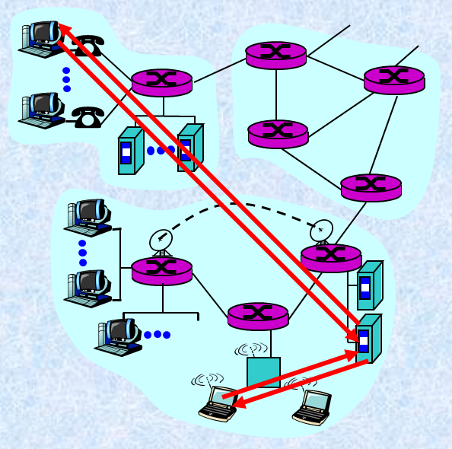
2.1.3 应用进程间的相互作用模式
进程通信中的客户(client)/服务器(server)模式
服务器：
总是打开
为多个客户机请求提供服务
永久的IP地址
可扩展为服务器场（服务器群集）
客户机：
总是打开或间歇打开
向服务器发出请求
具有动态的IP地址
彼此之间不直接通信
Notes:
具体来看下，上层应用程序，是怎么利用网络服务的，
是通过进程相互通信（传输层概念）
什么叫进程？程序的基本执行实体。

Slide 10
2.1.3 应用进程间的相互作用模式
进程通信中的客户(client)/服务器(server)模式
服务器：
总是打开
为多个客户机请求提供服务
永久的IP地址
可扩展为服务器场（服务器群集）
客户机：
总是打开或间歇打开
向服务器发出请求
具有动态的IP地址
彼此之间不直接通信
服务器响应
客户请求
如Web应用程序：总是打开的Web服务器为运行在客户机主机上的浏览器的请求提供服务（接收客户机请求，并发送响应结果）。
Notes:
具体来看下，上层应用程序，是怎么利用网络服务的，
是通过进程相互通信（传输层概念）
什么叫进程？程序的基本执行实体。

Slide 11
2.1.4 应用层C/S工作模式与P2P工作模式
服务器程序与服务器
在应用层C/S工作模式中，作为端系统的计算机可以分为客户端与服务器端。服务器程序与客户程序是协同工作的两个部分。

Slide 12
2.1.4 应用层C/S工作模式与P2P工作模式
采用C/S模式原因：
网络资源分布的不均匀性
① 网络中计算机系统的类型、硬件结构、功能都存在着很大的差异
② 从软件角度来看，大型应用软件都是安装专用服务器中，合法用户需要通过互联网访问服务器，使用网络资源。
③ 从信息资源角度来看，数据、文本、图像、音视频资源存放在服务器中，合法用户可以通过互联网访问这些信息资源。这样做可以保证信息资源使用的合法性与安全性，以及保证数据的完整性与一致性

Slide 13
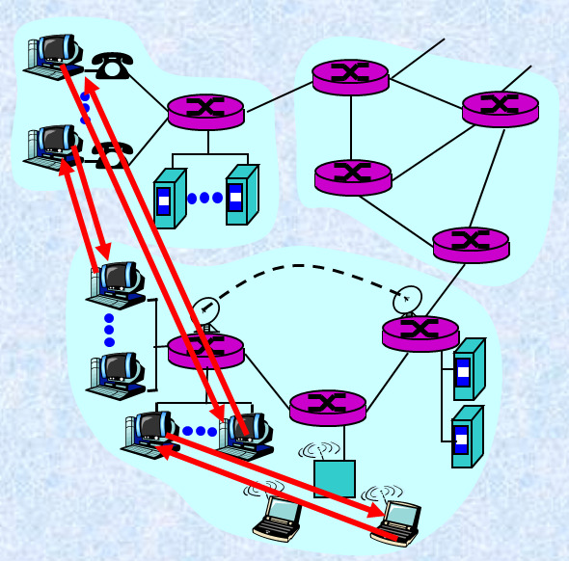
2.1.3 应用进程间的相互作用模式
进程通信中的纯P2P（ peer-to-peer ）模式
无（最少）打开的服务器
任意端系统（对等方）可以直接通信
对等方间歇地连接，IP地址不固定
例：文件分发、因特网电话等。
说明：P2P结构的应用程序也可分别看成是客户机进程或服务器进程。 如，对等方A（客户机）请求对等方B（服务器）发送某个文件。
可扩展度高、难以管理

Slide 14
2.1.4 应用层C/S工作模式与P2P工作模式
P2P与C/S模式区别与联系
传统互联网资源共享是以服务器为中心的C/S工作模式，服务提供者与服务使用者之间的界限是清晰的。
P2P网络淡化了服务提供者与服务使用者的界限，所有结点同时身兼服务提供者与服务使用者的双重身份。
P2P进一步扩大网络资源共享范围和深度，提高网络资源利用率，使信息共享达到最大化。

Slide 15
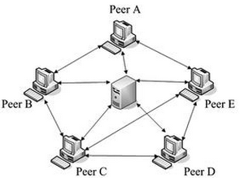

2.1.4 应用层C/S工作模式与P2P工作模式
P2P与C/S混合模式
Napster：MP3文件共享应用程序。
P2P：对等方直接交换MP3文件
服务器注册/定位：
对等方在中心服务器上注册内容
对等方查询相同的中心服务器以定位内容
即时讯息：
P2P：两个用户直接聊天
服务器检测/定位：
用户在线时，向中心服务器注册其IP地址
用户联系中心服务器以找到聊天伙伴的IP地址
Notes:
Napster
世界上第一个大型的P2P应用网络；中央集中式，倒闭了。
Napster，这是当时很火的一种共享服务，主要用于查找mp3，它有一个服务器用于存储mp3文件的链接位置并提供检索，而真正的mp3文 件则存放在千千万万的个人电脑上，搜索到的文件通过P2P方式直接在个人电脑间传播共享。这种方式的缺点就是需要一台服务器，在mp3文件版权之争火热的 年代，Napster很快就成为众矢之的，被众多唱片公司诉讼侵犯版权而被迫关闭。当然服务器一关Napster也就不复存在。

Slide 16
2.1.5 网络应用与应用层协议
1．网络应用与应用层协议的基本概念
网络应用：E-mail、FTP、TELNET、Web、IM、IPTV、VoIP
基于网络的金融应用系统、电子政务、电子商务、远程医疗、远程数据存储等。
应用层协议：网络应用主要组成部分。
规定应用程序进程之间通信所遵循的通信规则，包括：
如何构造进程通信报文
报文应包括的字段、每个字段意义
交互过程等
Notes:
网络应用：不同类型的软件系统

Slide 17
2.1.5 网络应用与应用层协议
2．应用层协议的基本内容
交换报文的类型。如请求报文与应答报文。
各种报文格式与包含的字段类型
对每个字段意义的描述。
进程在什么时间、如何发送报文，以及如何响应。
3．应用层协议的类型
标准网络应用：E-mail、FTP、DNS、Web等，
专用应用层协议：很多P2P共享文件的应用层协议属于专用协议。

Slide 18
2.1.6 网络应用对传输层协议的选择
根据网络应用的实际需求，决定选择传输协议：TCP、UDP。
TCP协议提供的服务：功能完善、面向连接、可靠传输服务
支持可靠的面向连接服务
支持字节流传输服务
支持全双工服务
UDP协议提供的服务：简单、高效传输服务
无连接、不可靠的传输
无提供拥塞控制机制
不提供最小延时保证
Notes:
TCP(Transmission Control Protocol) 完整性sensitive
UDP(User Datagram Protocol) 时延sensitive

Slide 19
应用层协议与传输层协议的关系
网络应用类型 | 应用层协议 | 传输层协议
E-mail | SMTP | TCP
TELNET | TELNET | TCP
Web | HTTP | TCP
FTP | FTP | TCP
DNS | DNS | UDP或TCP
流媒体 | Real Network | UDP或TCP
VoIP | Net2phone | UDP

Slide 20
问题1：
应用层功能会运行在路由器上吗？
A. 会 B. 不会

Slide 21
问题2：
淘宝采用的是什么工作模式？
A. C/S B. p2p C. 混合模式

Slide 22
问题3：
Web采用的传输层协议类型是什么？
A. TCP B. UDP

